Slide 1
Pruebas automatizadas
Práctica de escribir código para probar nuestro mismo código, y correr dichas pruebas de manera automatizada.

Slide 2
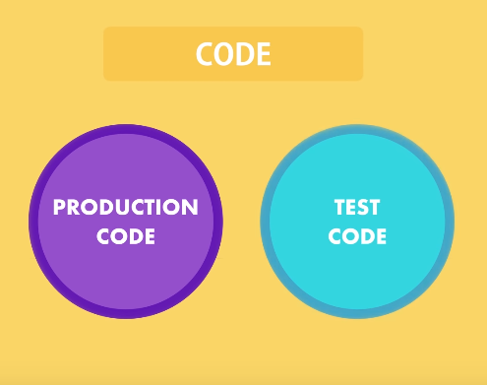

Slide 3
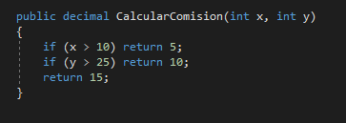
Ejemplo

Slide 4
Con pruebas manuales…
Iniciar la aplicación
Entrar con un usuario valido
Navegar a la pagina donde se usa la función
Llenar un formulario
Mandar el formulario
Verificar el resultado correcto
Repetir todo lo anterior para cada parámetro distinto

Slide 5
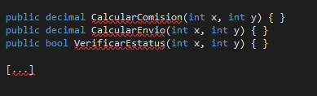
…y no es la única funcion

Slide 6
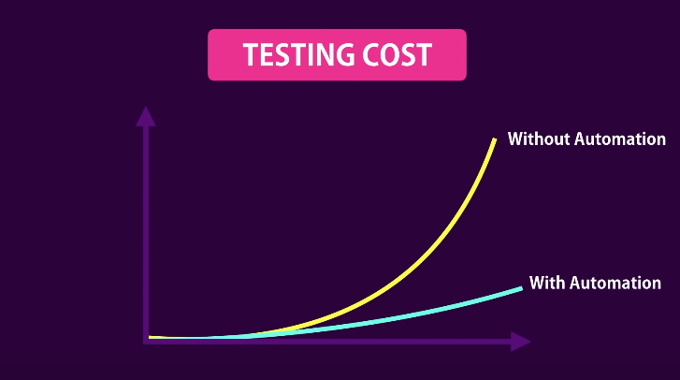

Slide 7
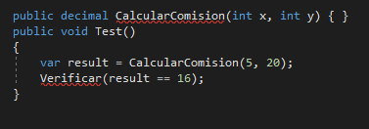
Con pruebas unitarias…
Escribimos código para llamar nuestras funciones con parámetros diferentes
Verificamos que las funciones regresen el resultado esperado

Slide 8
Con pruebas unitarias…
Pueden repetirse cada vez que se hacen cambios, o cada vez que se publica una aplicación.
Pueden probarse todos los posibles resultados de nuestras funciones en fracciones de segundo…
…para los cientos/miles de funciones de la aplicación en unos segundos.

Slide 9
Ventajas del Unit Testing
Probar el código frecuentemente, en un tiempo reducido
Detectar defectos antes de liberar código a ambientes de pruebas/producción.
Liberar código con más confianza
Refactorizar código con confianza

Slide 10
Tipos de pruebas automatizadas
Unitarias: prueban la unidades de una aplicación sin sus dependencias externas (configuraciones, archivos, bases de datos).
Rápidos de escribir y ejecutar
De integración: prueban el código con dependencias externas.
Más lentos de ejecutar (al leer archivos, bases de datos…).
Funcionales: prueban la aplicación a través de su UI
Los mas lentos
Mayor confianza
Más frágiles (cualquier cambio en el UI puede romperlos).

Slide 11
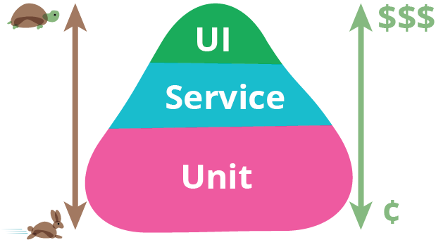
Pirámide de pruebas

Slide 12
Deducimos que
Favorecer pruebas unitarias en vez de pruebas fin-a-fin
Cubrir las áreas faltantes con pruebas de integración
Usar pruebas fin-a-fin solo para funciones clave.

Slide 13
Resumen
Pruebas automatizadas y sus beneficios
Tres tipos de pruebas
Primer vistazo a pruebas unitarias en acción.

